Slide 1
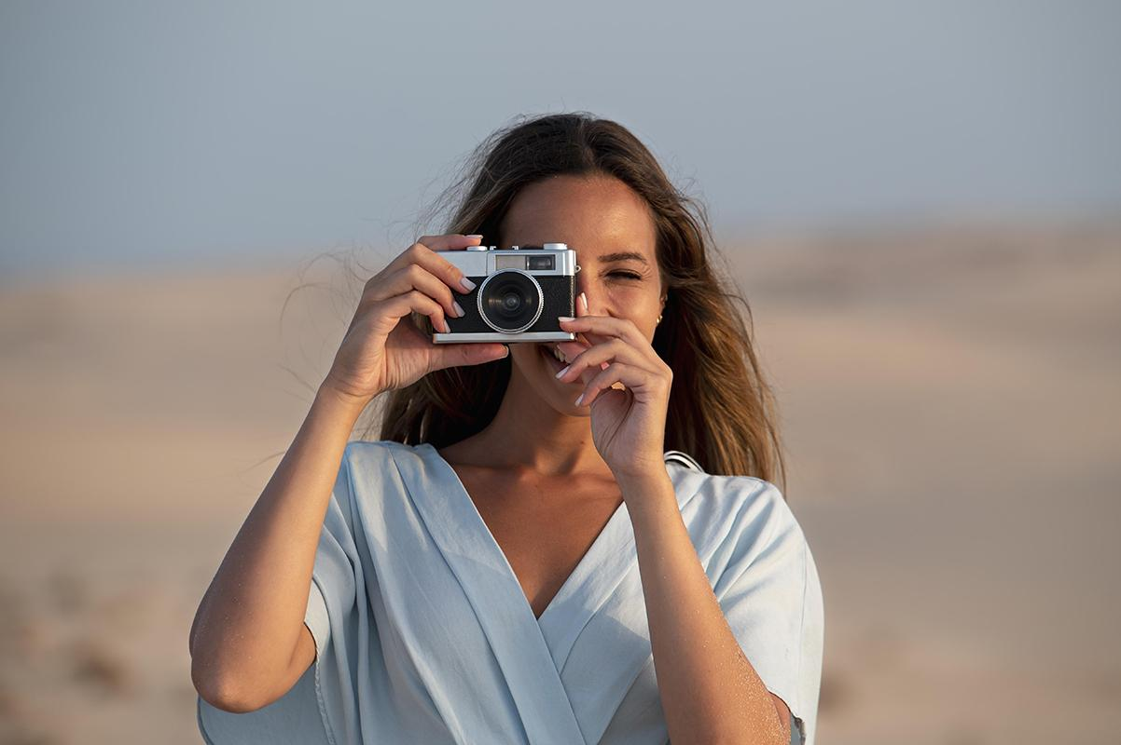
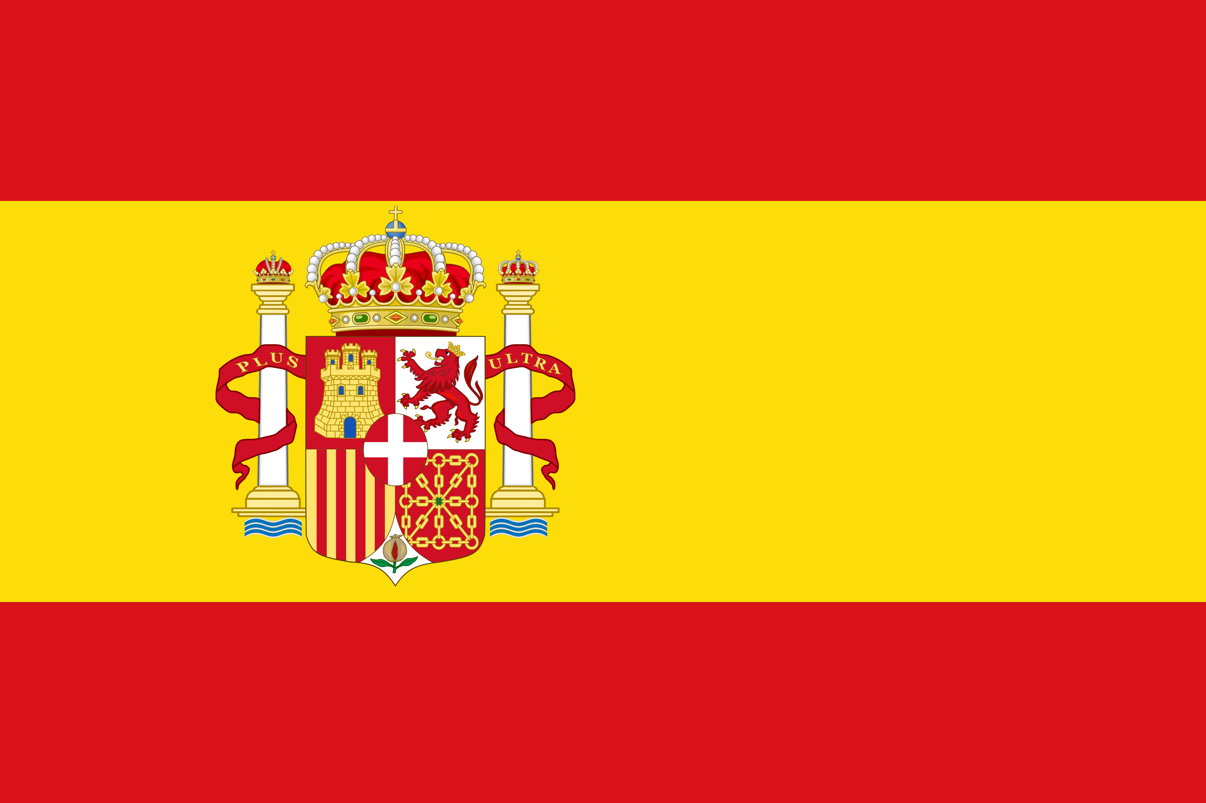
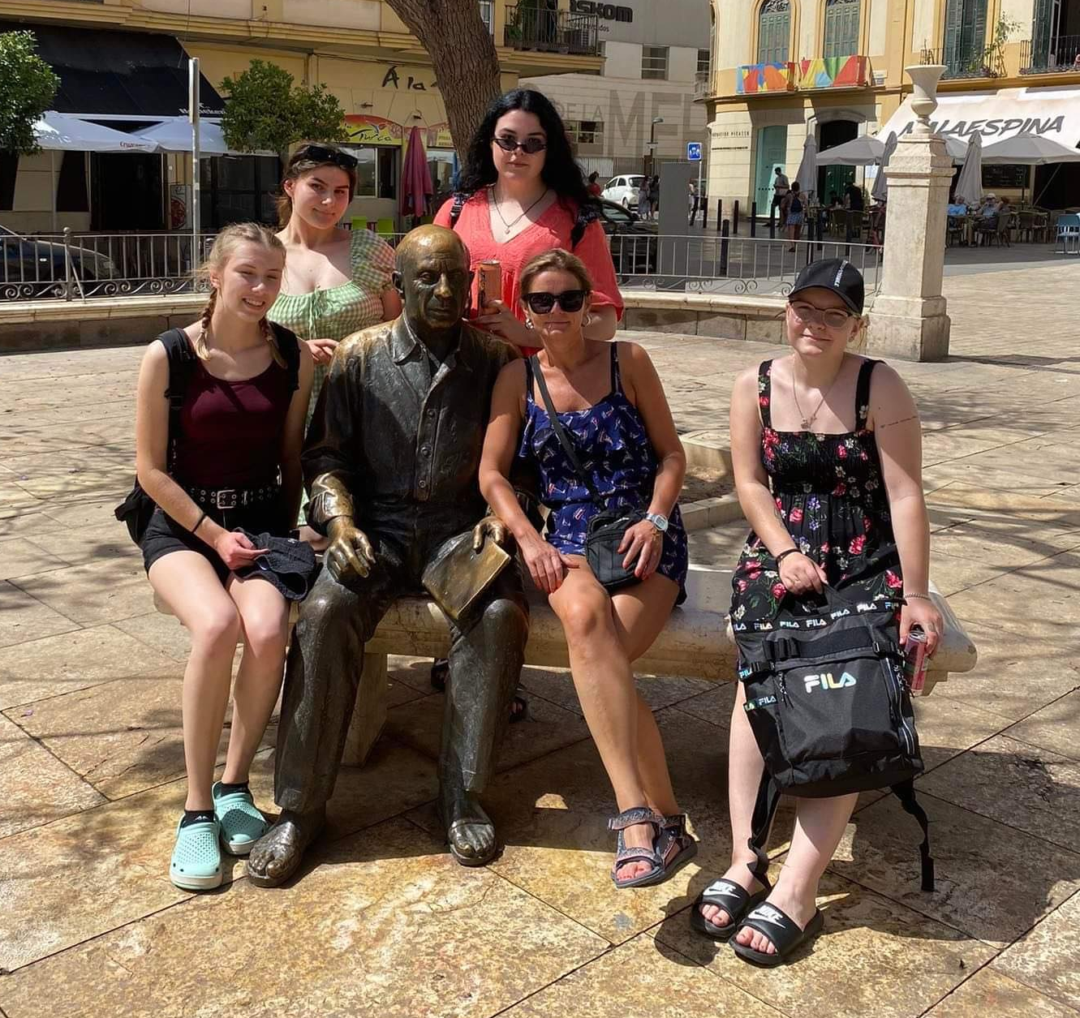
Erasmus Španielsko
Nikola Smolková
Simona Sklenářová
Gabriela Hrabošová
Radoslava Tamášiová

Slide 2
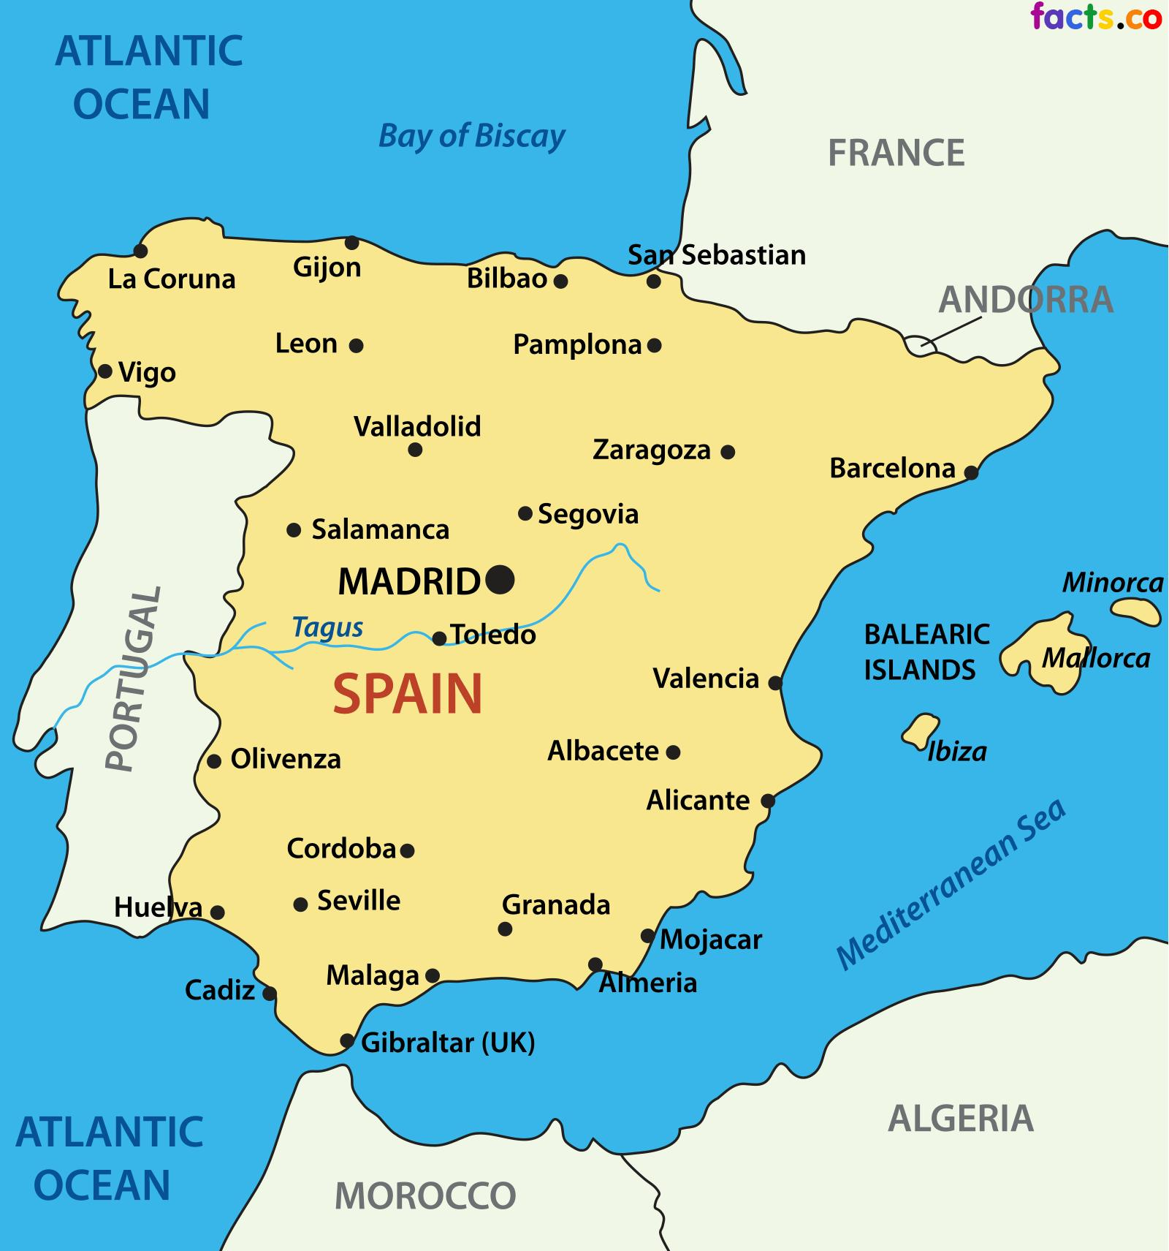
ÚVOD
Španielsko (dlhý tvar Španielske kráľovstvo), je krajina v juhozápadnej Európe na Pyrenejskom polostrove.
Delí sa na 17 autonómnych spoločenstiev a 2 autonómne mestá.
Štátne zriadenie: konštitučná monarchia
Hlavné mesto: Madrid
Rozloha: 505 990 km²
Počet obyvateľov: 47,1 miliónov
Úradný jazyk: Španielčina
Peňažná mena: Euro
Vlajka
Znak

Slide 3
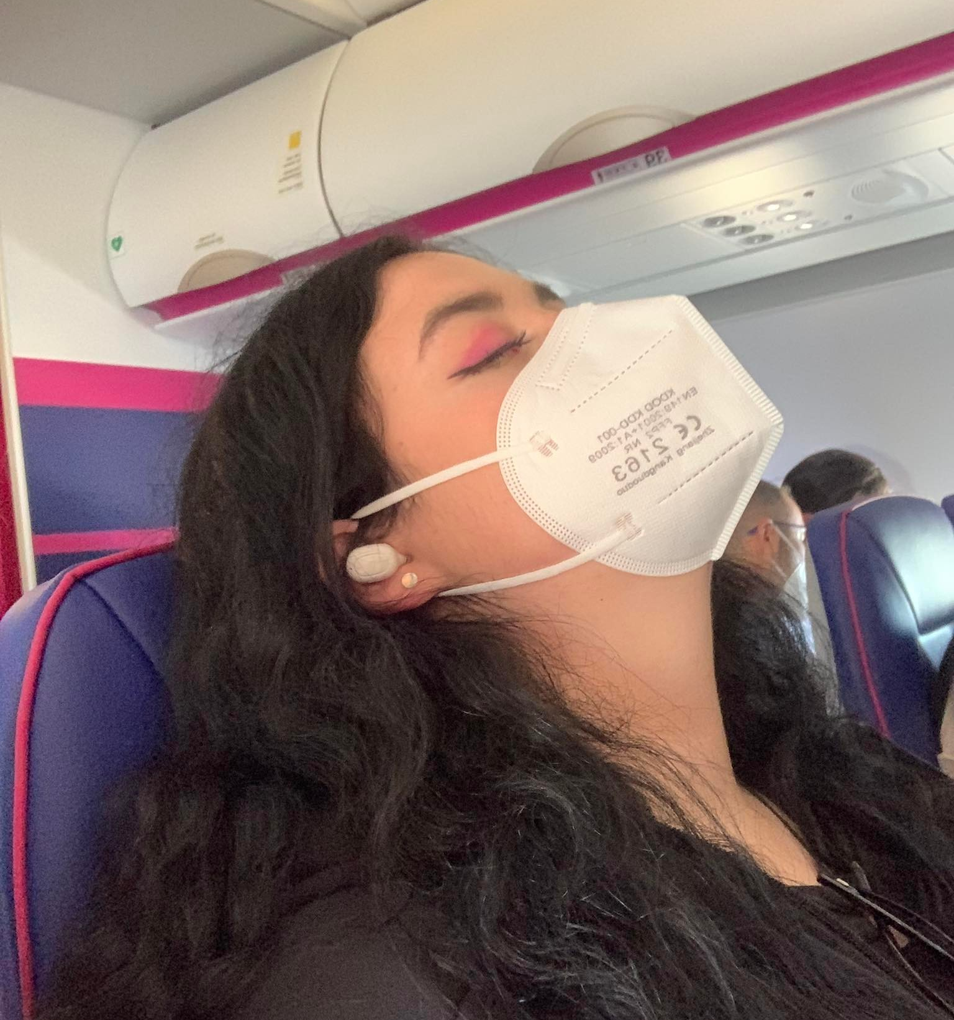
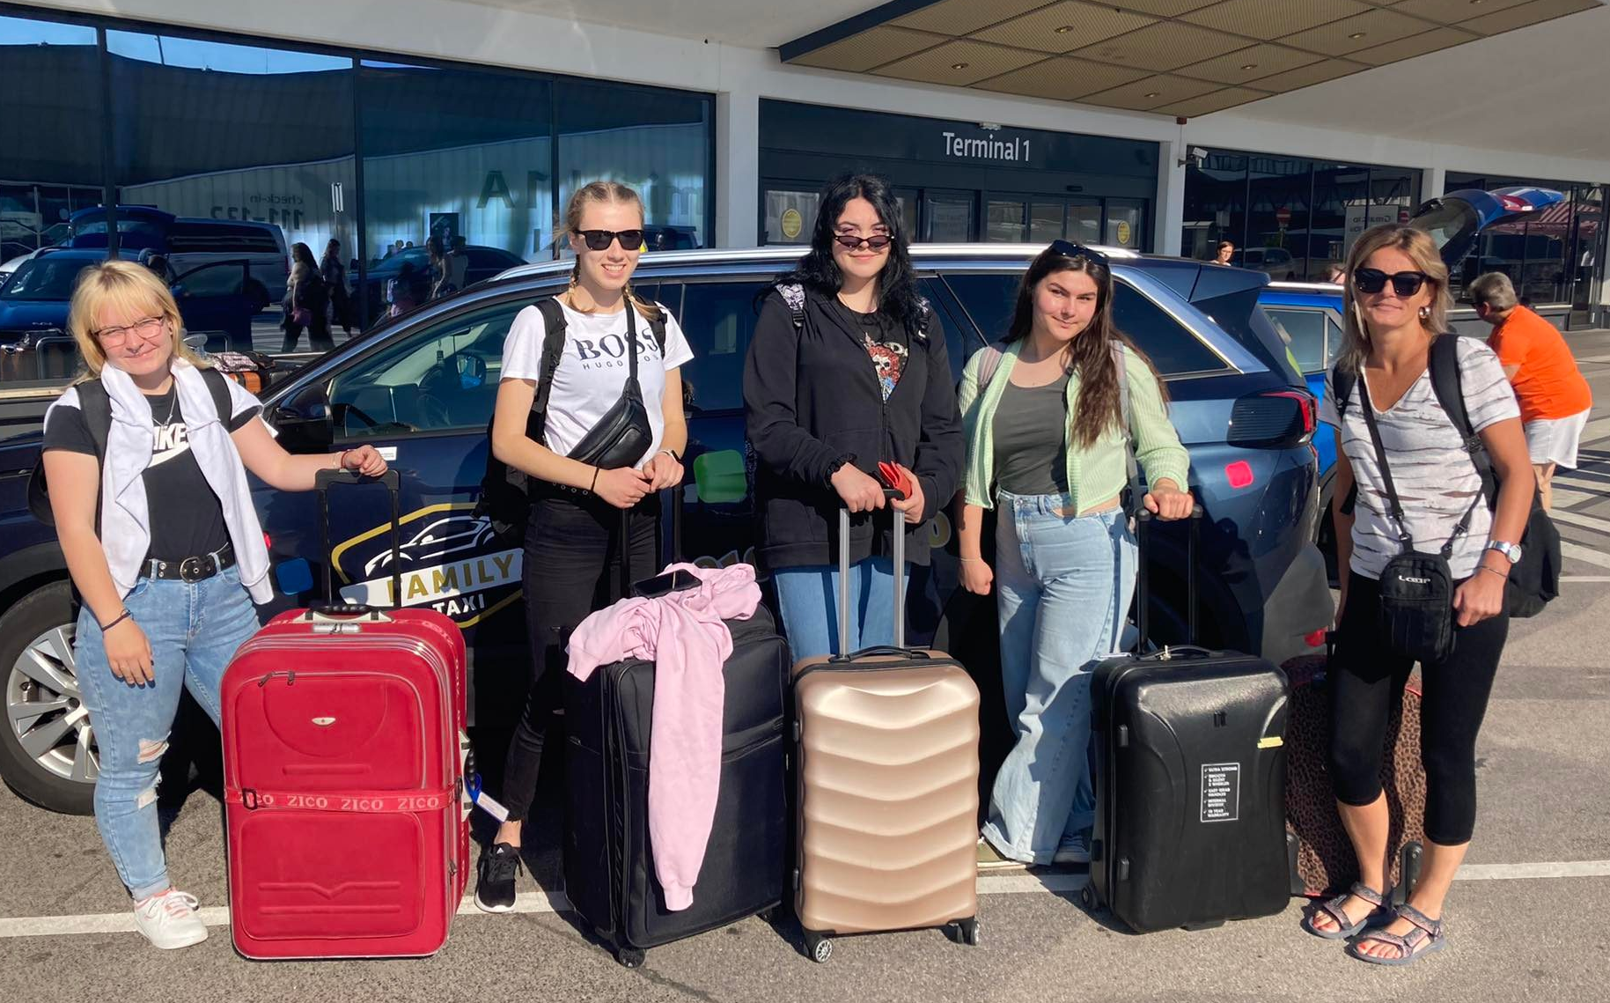
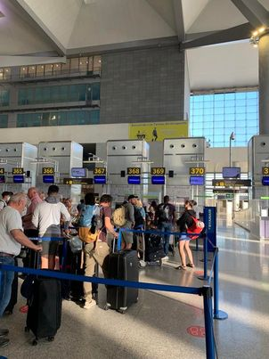
Cestovanie...
Považská Bystrica, 6:00-odchod
Schwechat, Rakúsko, 11:30 odlet
Niku nechceli pustiť cez kontrolu
Malaga, Španielsko
14:30 príchod

Slide 4
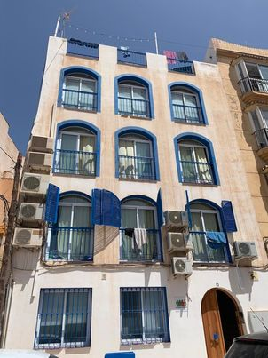
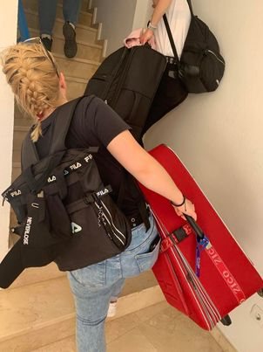
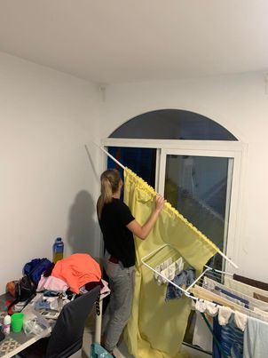
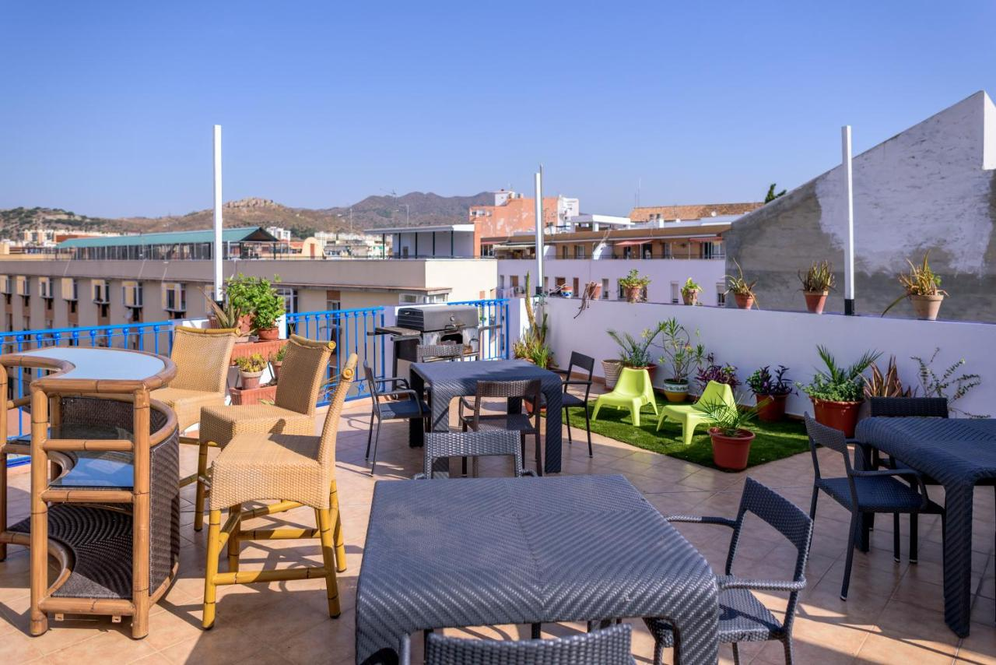
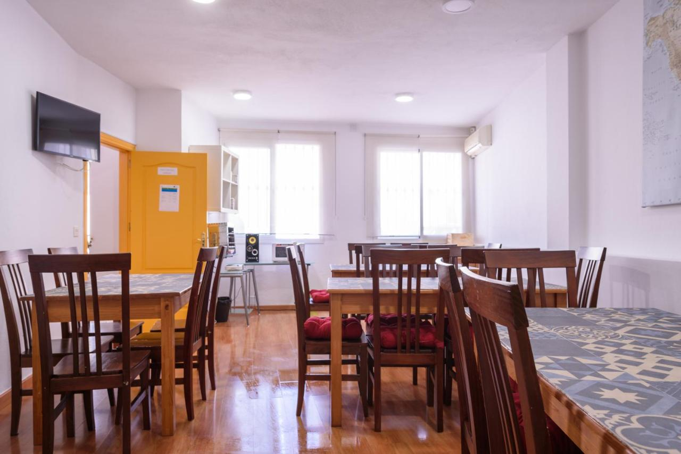
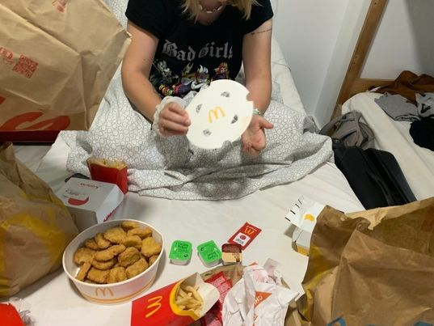
Ubytovanie
Výťah bohužiaľ nebol
Terasa na streche kde sme trávili teplé večery
Spoločná jedáleň

Slide 5
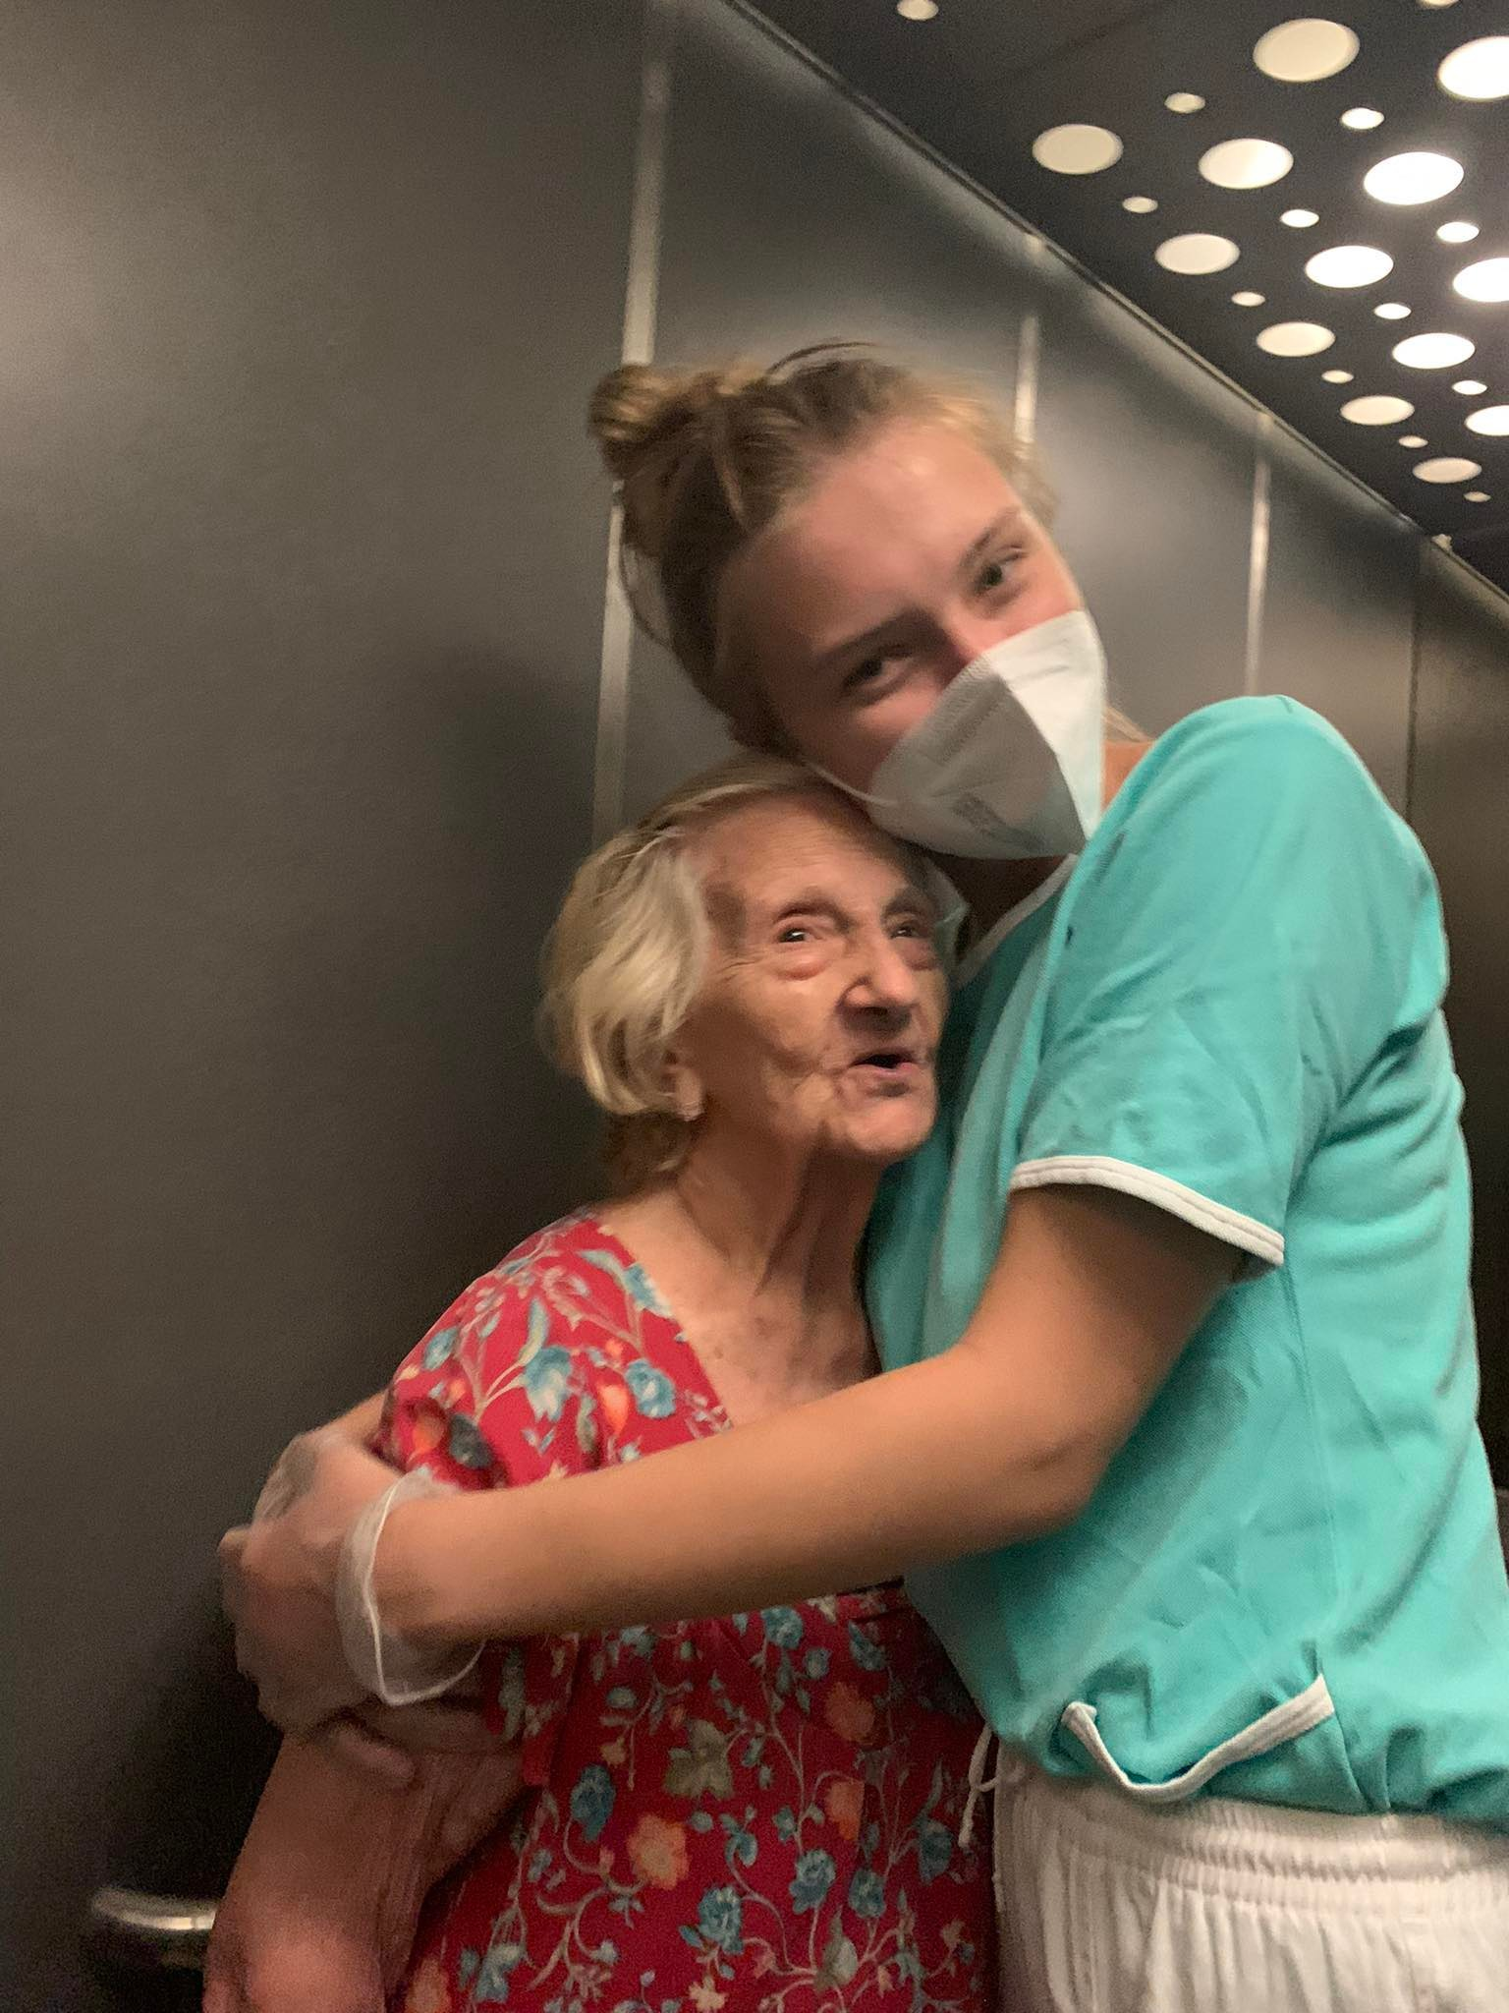
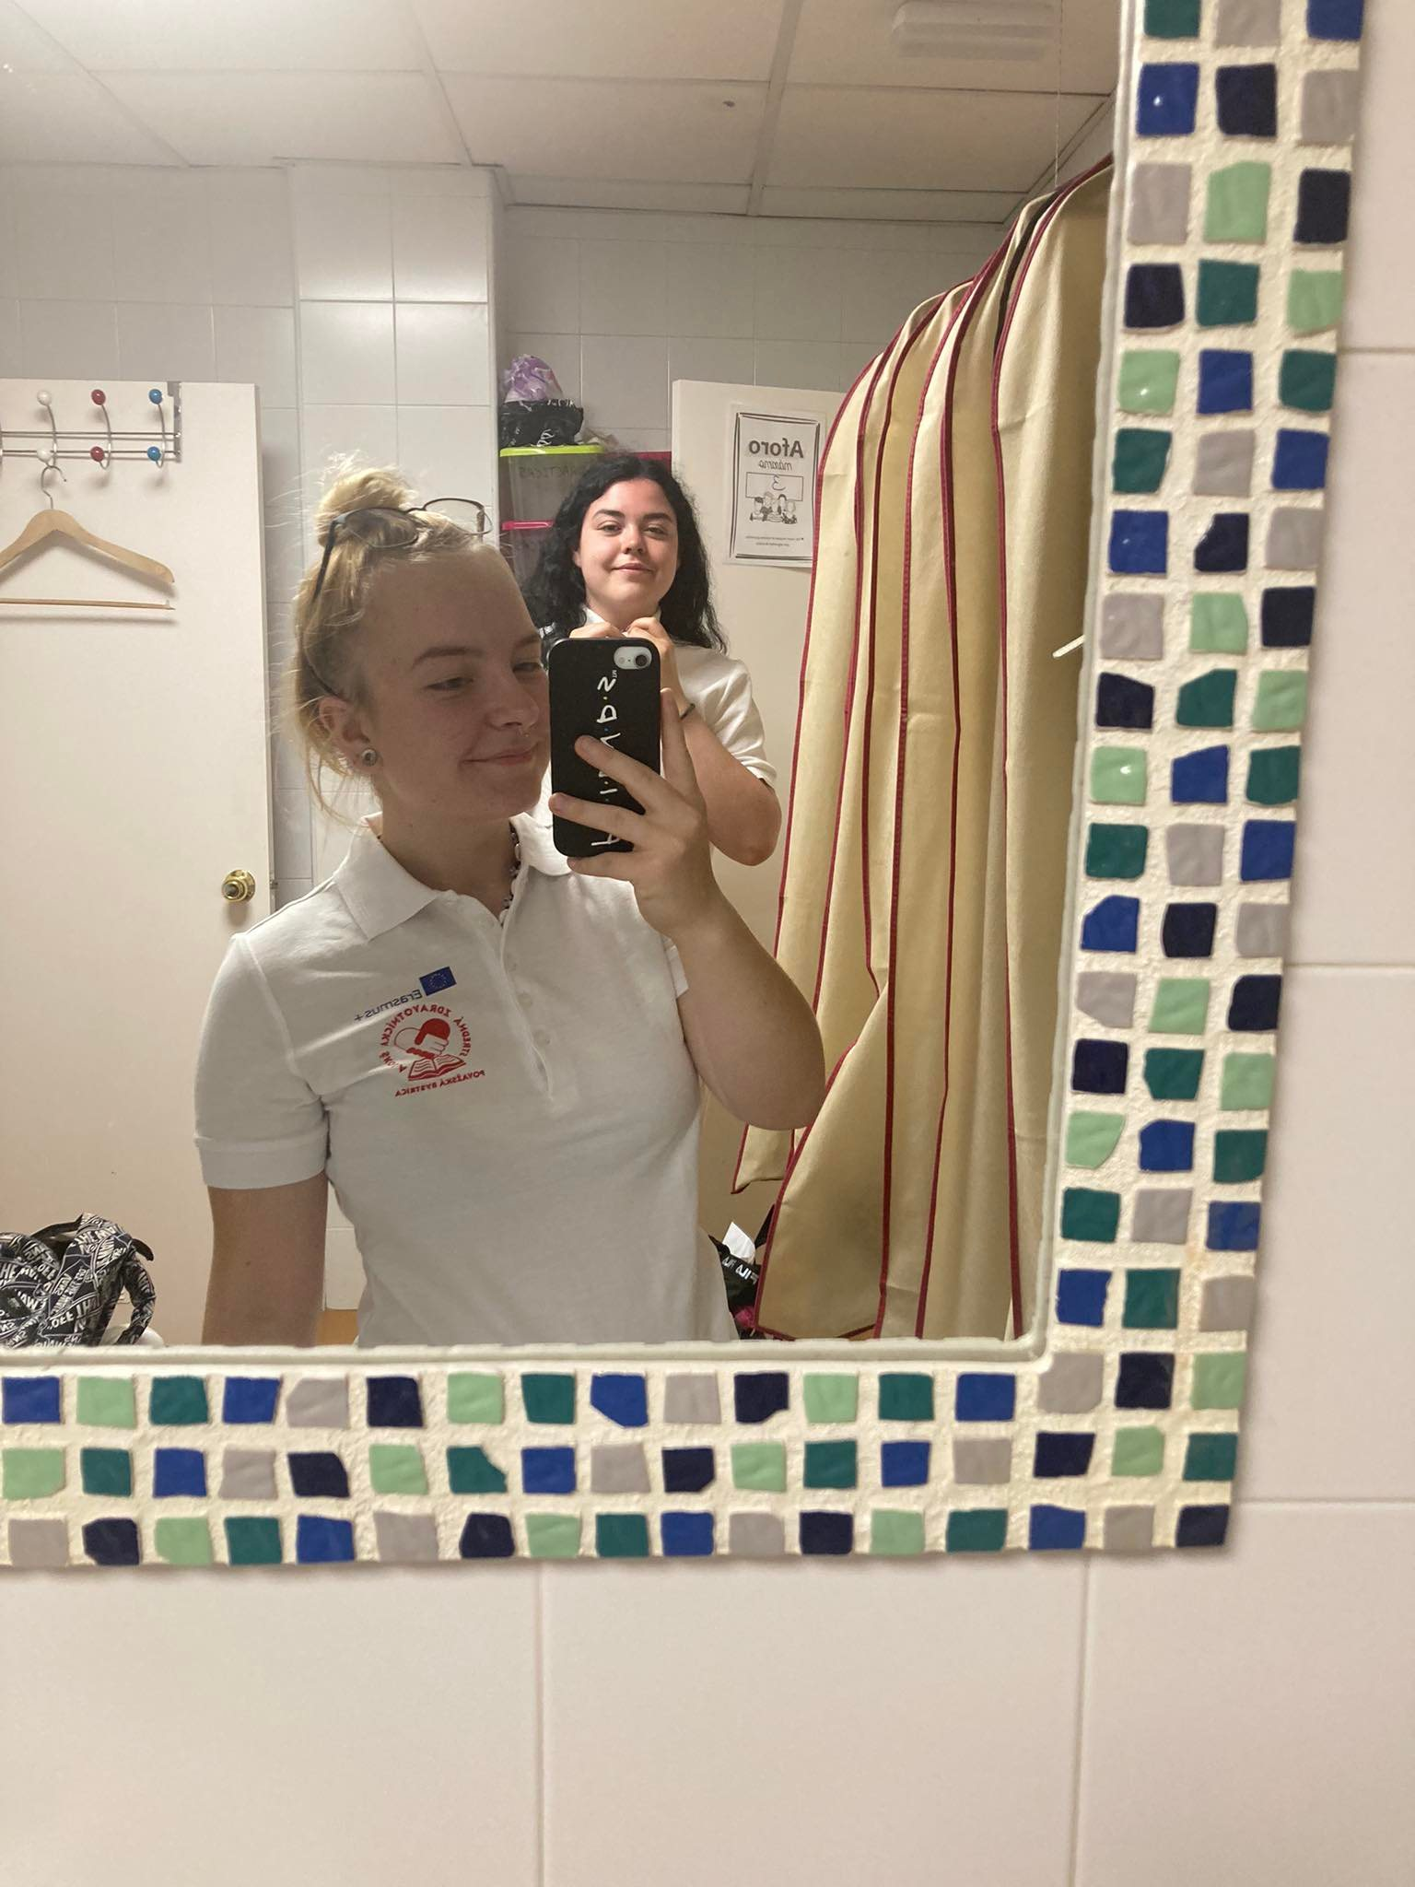
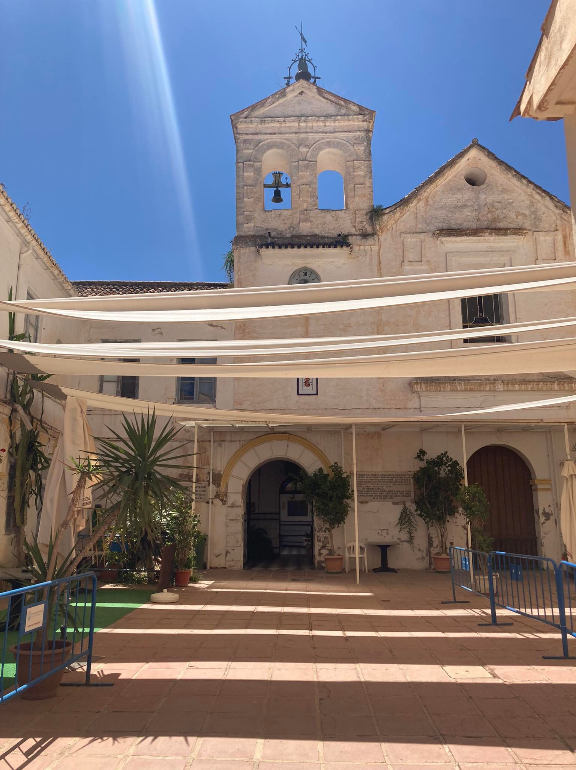
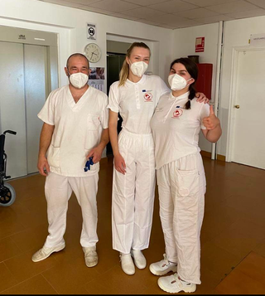
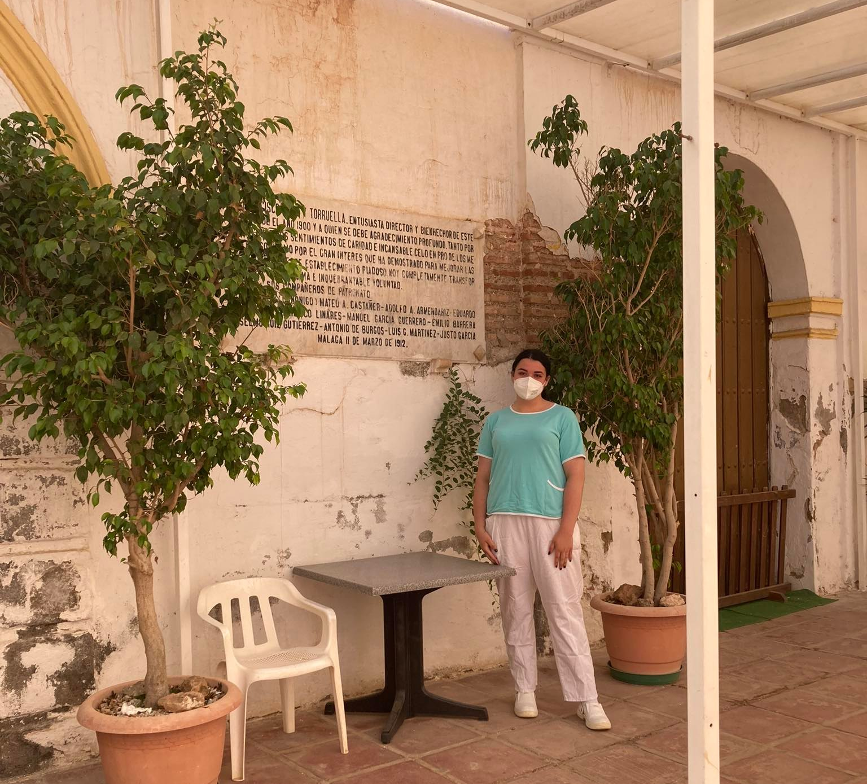
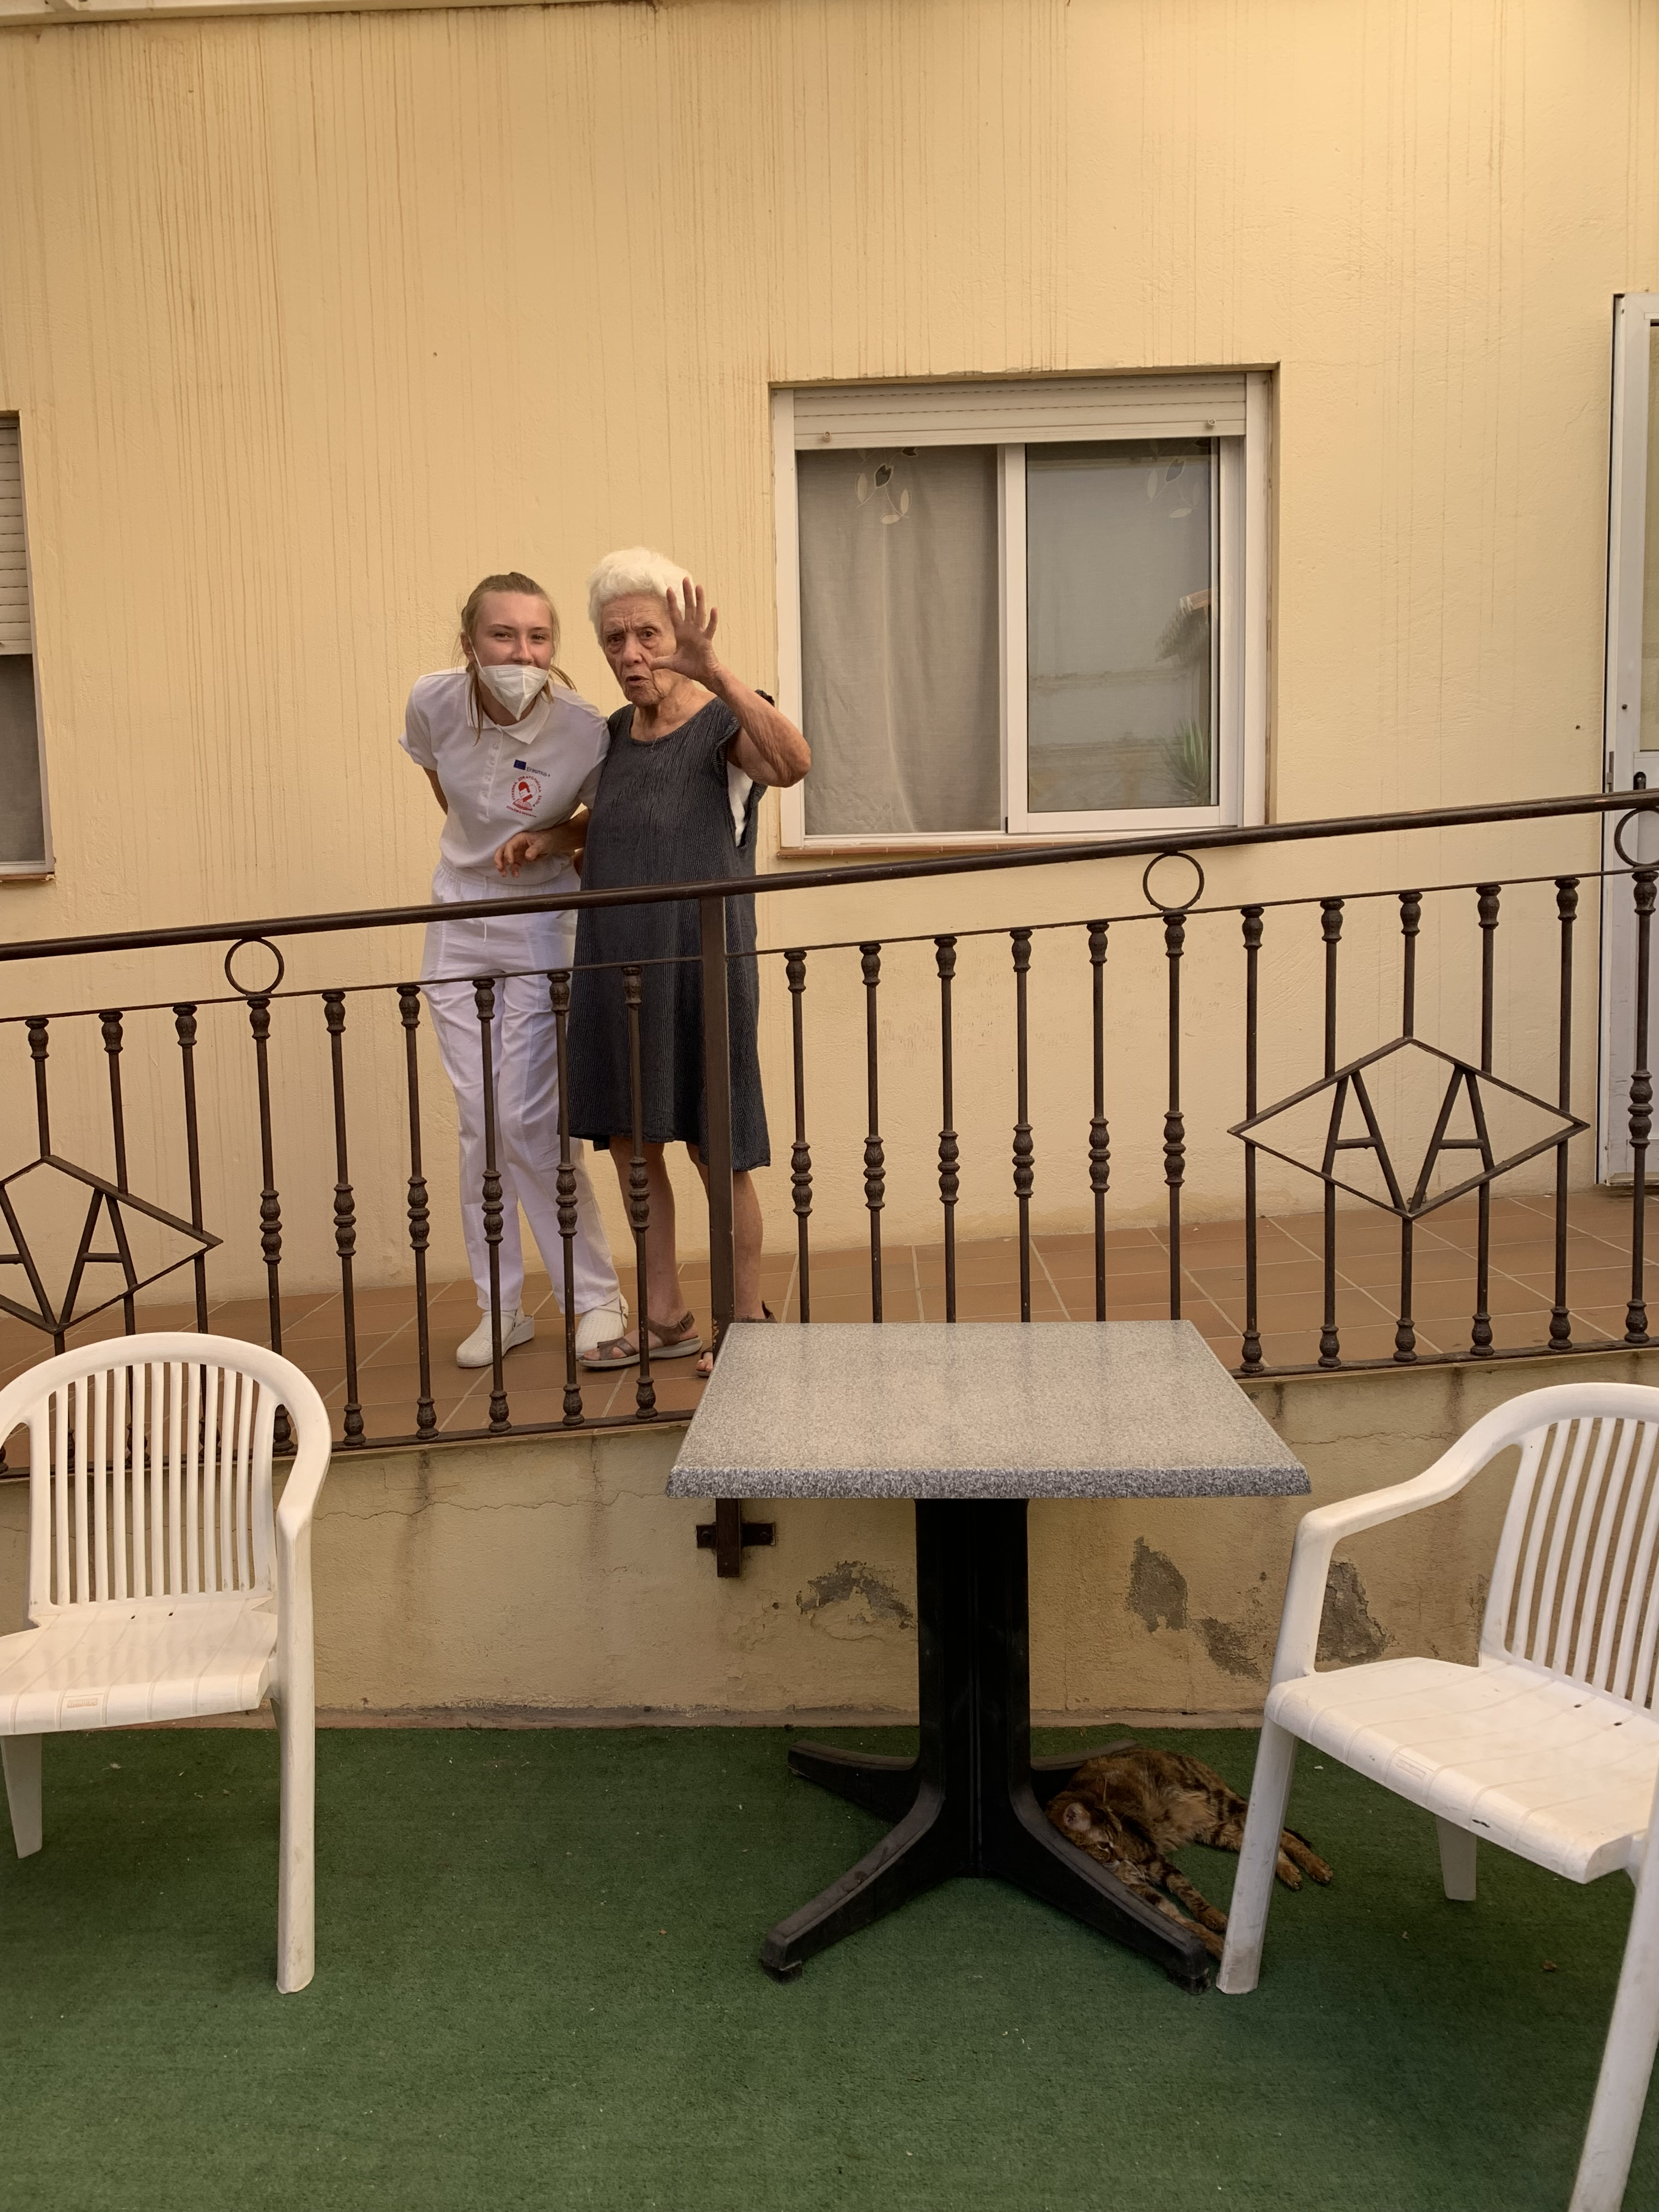
Dni na praxi
Výkony ktoré sme robili:
kŕmenie pacientov
ranná toaleta
osobná hygiena
polohovanie pacientov
holenie, česanie
aplikácia inzulínu
komunikácia s pacientmi ☺

Slide 6
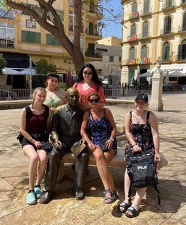
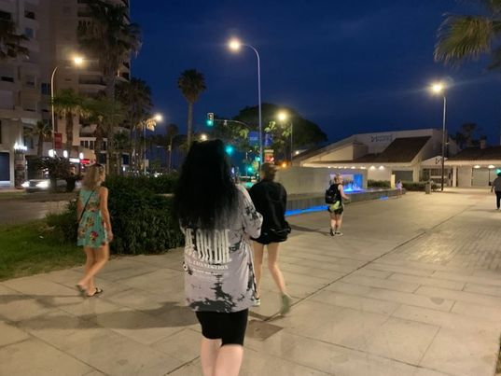
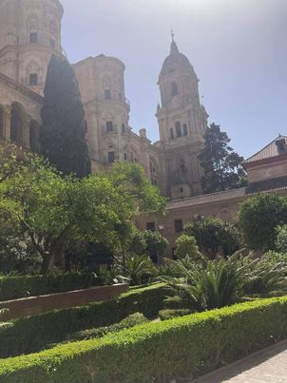
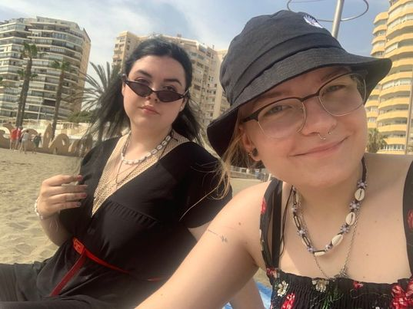
Spoznávanie mesta
20 minútová cesta k pláži, kde sme trávili väčšinu času po praxi
Socha slávneho maliara Pabla Piccassa pochádzajúceho z Malagy
Renesančná katedrála postavená v 15. storočí, ktorú sme neskôr navštívili

Slide 7
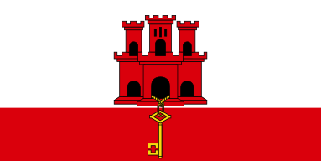
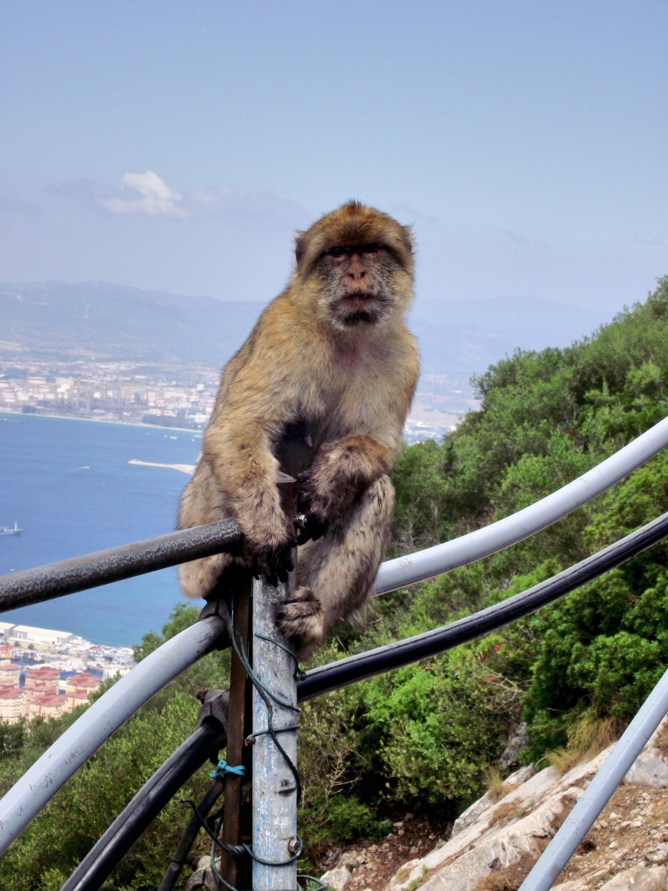
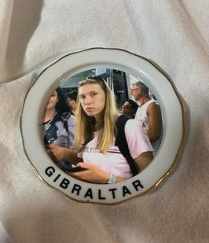
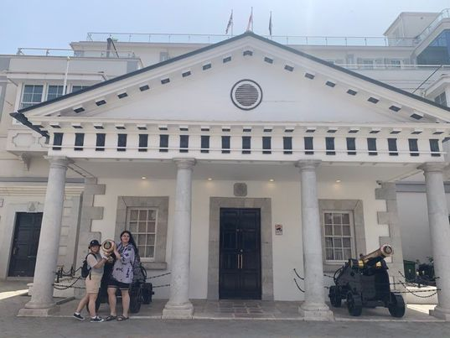
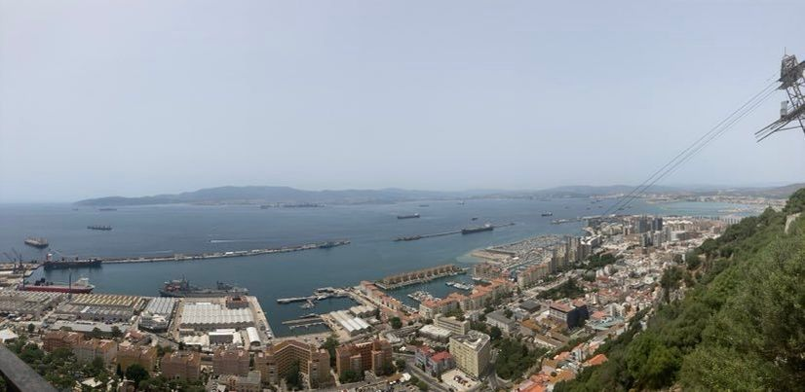
Gibraltár
Zaujímavosti:
Aj keď je Gibraltár územie Veľkej Británie a napriek tomu sa tam jazdí vpravo
Práve tu žijú jedine voľne žijúce opice - druhu makak magot v Európe.
Mal tu svadbu spevák John Lennon a Yoko Ono
Nie je tu zdroj pitnej vody. Gibraltár využíva reverznú osmózu, čo je proces odsoľovania morskej vody a jej premena na pitnú
Z obrej vápencovej skaly ,,The Rock“je možné za jasného počasia uvidieť pobrežie Maroka.

Slide 8
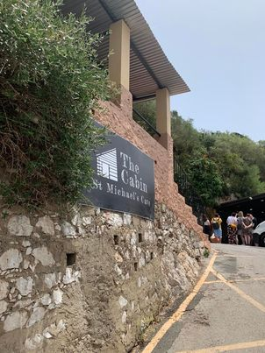
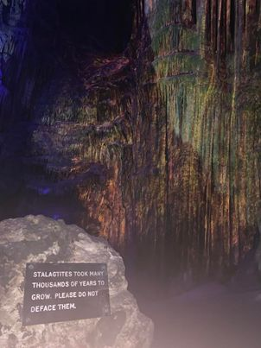
Jaskyňa Sv. Michala
Najnavštevovanejšou zo 150 jaskýň Gibraltáru je jaskyňa Svätého Michala v nadmorskej výške cez 300 metrov
Počas II. svetovej vojny bola v jaskyni zriadená pohotovostná nemocnica, no nikdy využitá nebola
Našlo sa tu množstvo historických nálezov ako napr. sekery či hlavice šípov, kresba zobrazujúca kozorožca nakresleného dreveným uhlím, dve lebky neandertálcov...

Slide 9
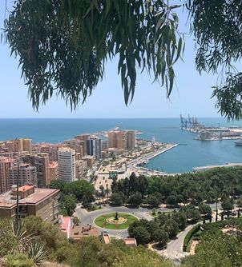
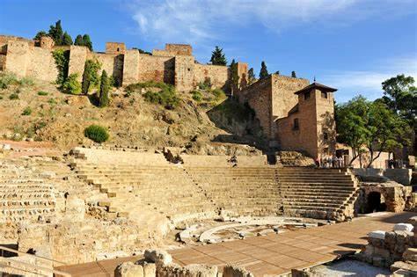
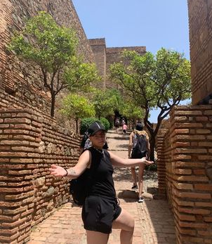
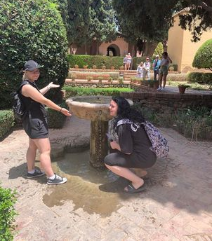
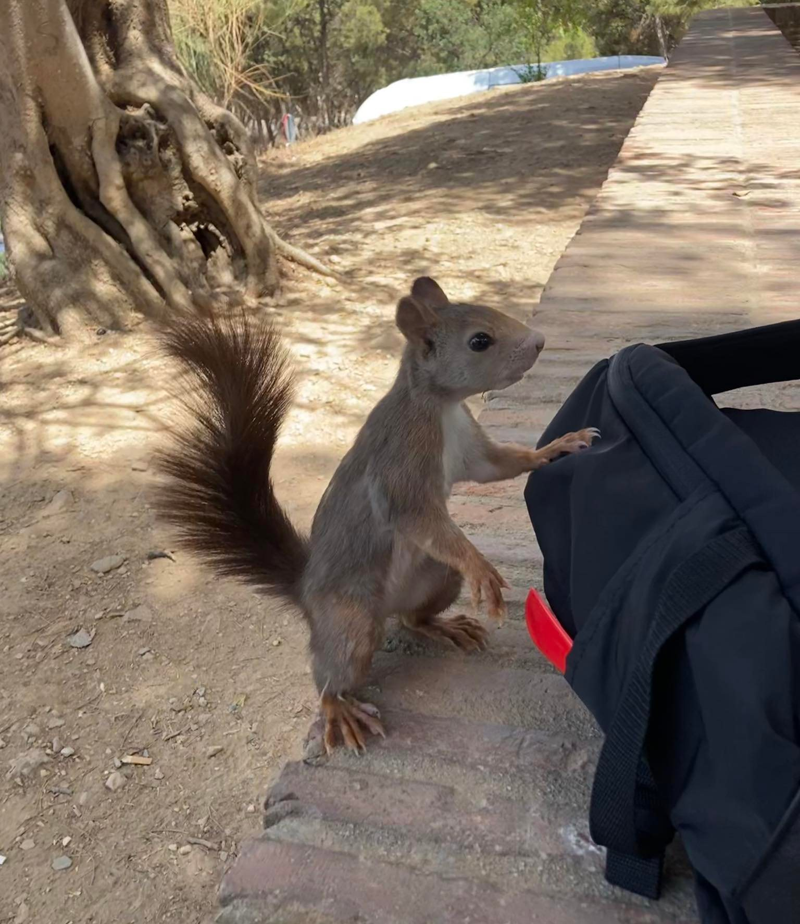
Alcazaba de Málaga
Zámok Alcazaba bol od svojho vzniku hlavným obranným a dozorným centrom mesta a prístavu.
Vďaka svojej strategickej polohe sa stal jednou z najnedobytnejších pevností stredoveku.

Slide 10
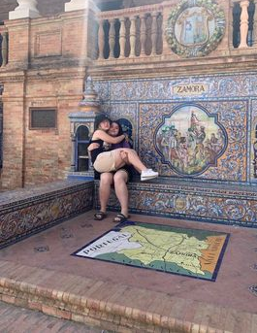
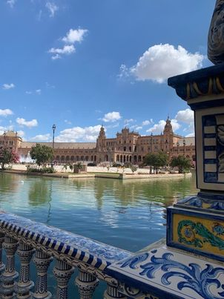
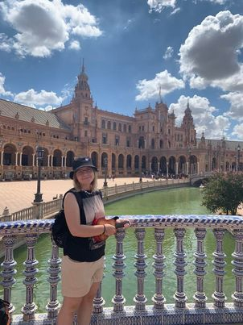
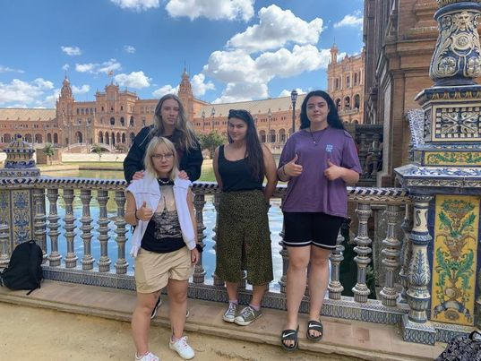
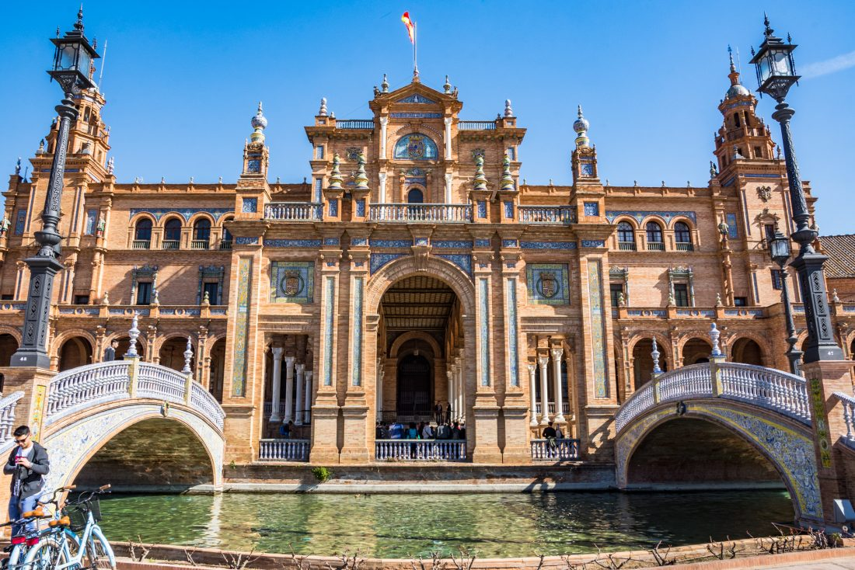
Plaza de España
Plaza de España je námestie v Seville, ktoré bolo postavené v roku 1928.
Miešajú sa tu prvky španielskej architektúry z obdobia baroka, renesancie a maurského obrodenia.

Slide 11
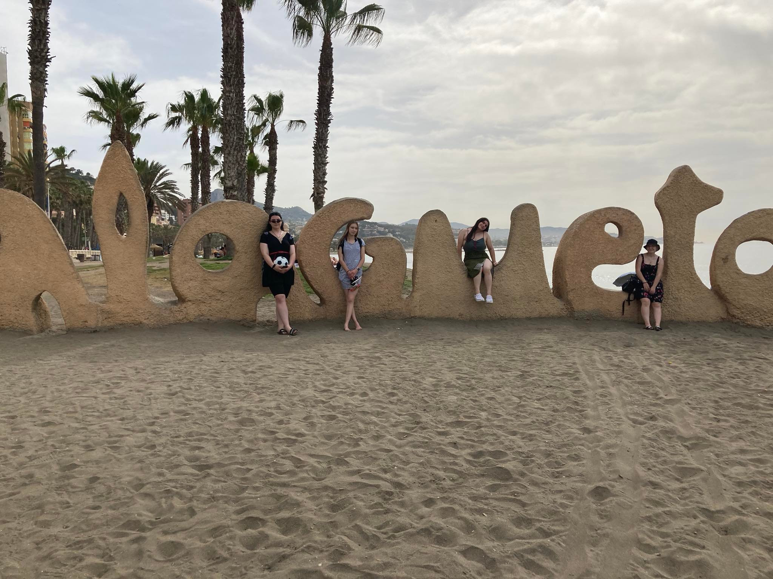
Ďakujeme za pozornosť

